Slide 1


UBND XÃ XUÂN HƯNG
TRƯỜNG MẦM NON XUÂN VINH
GIÁO ÁN
Lĩnh vực: Phát triển ngôn ngữ
Đề tài: Thơ: Gà học chữ
Chủ đề: Trường mầm non
Đối tượng: 5 - 6 tuổi
Thời gian: 30 - 35 phút
Giáo viên: Đặng Thị Thuý Dơn

Slide 2

Gây hứng thú

Slide 3
2.Chương trình
“Bé yêu thơ”

Slide 4

Phần thứ nhất:
Bé thưởng thức thơ

Slide 5
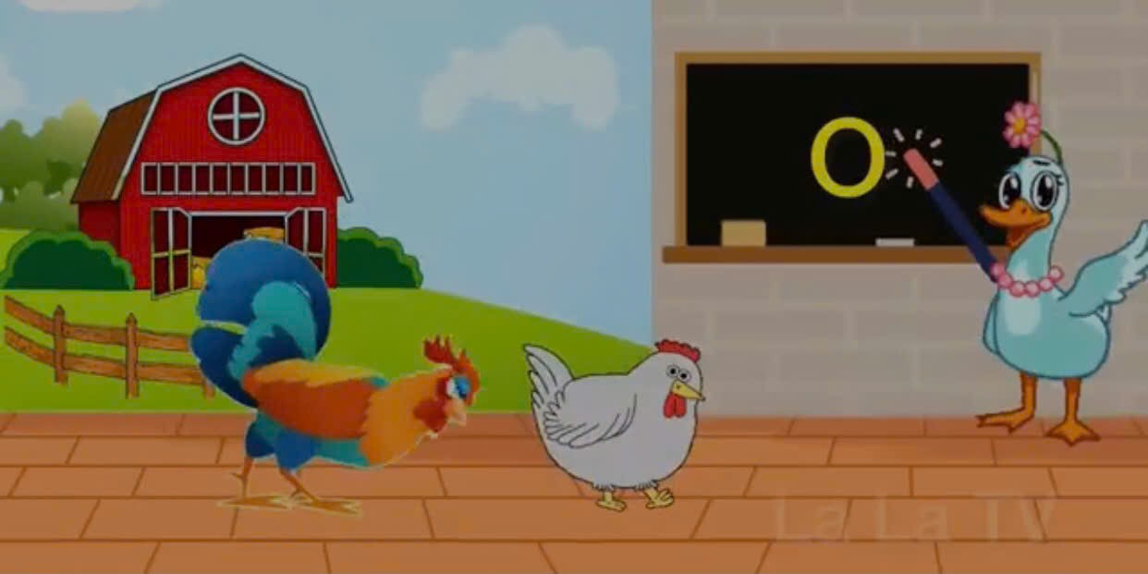
BÀI THƠ: GÀ HỌC CHỮ

Slide 6
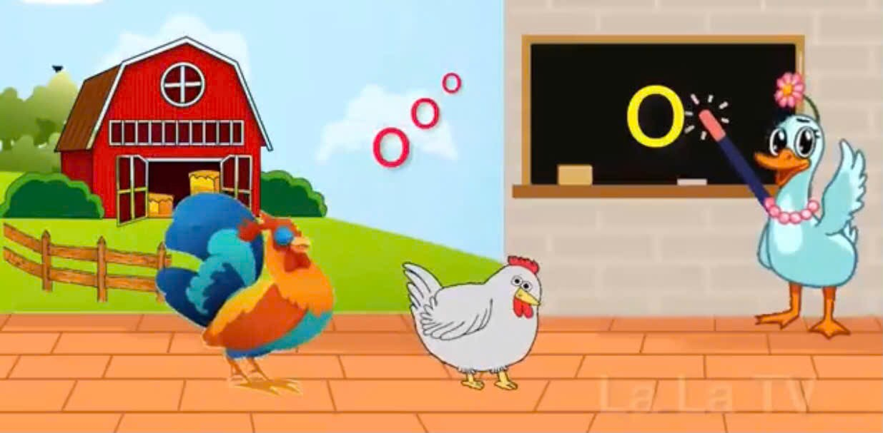
Ngày đầu đến lớp
Cô dạy chữ O
Gà Trống thích chí
Gáy vang Ó Ò…

Slide 7
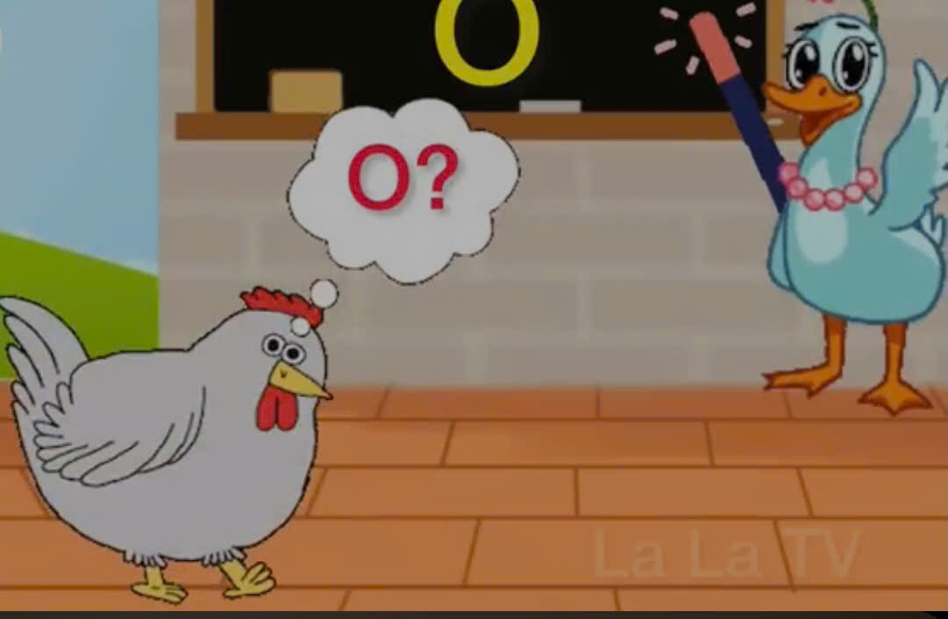
Thương cô Gà mái
Đánh vần chẳng xong

Slide 8
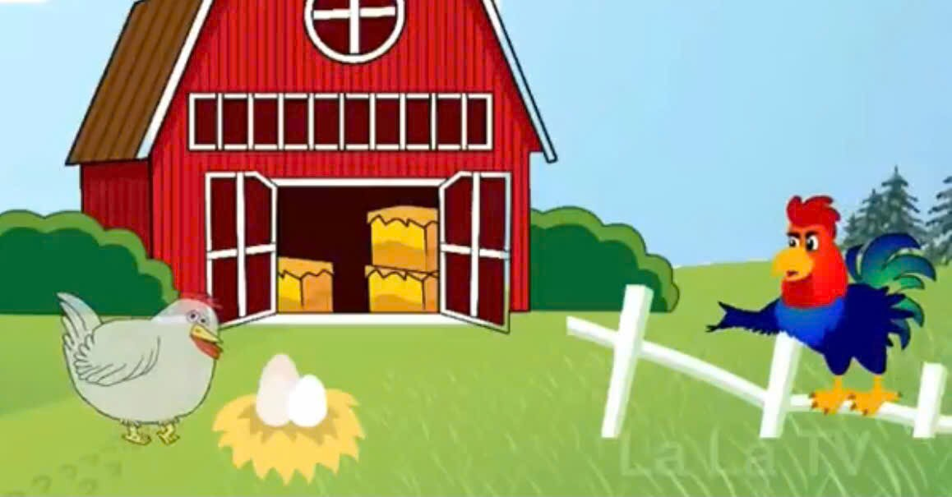
Lục cà lục cục
Kiếm ổ rơm nằm

Slide 9
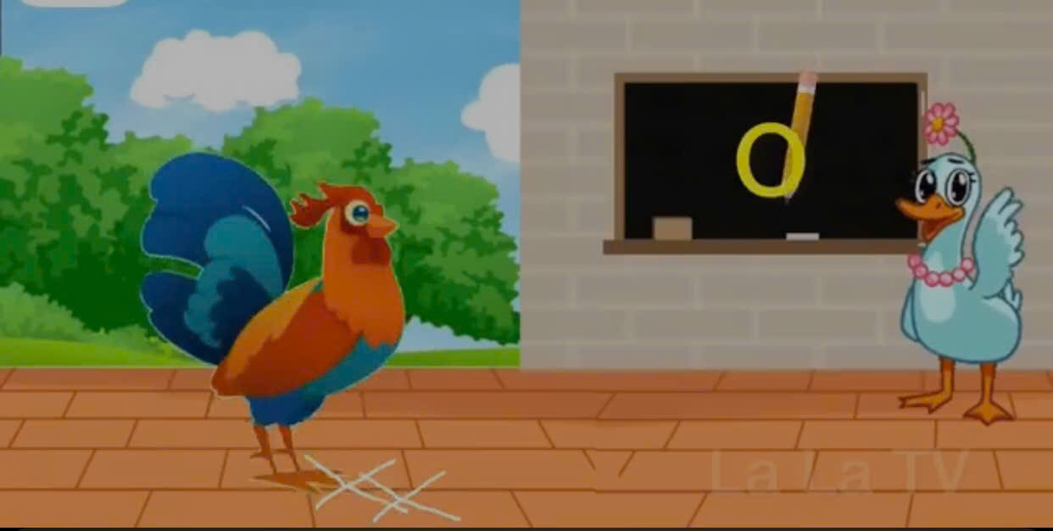
Đến môn tập viết
Gà Trống bới cào
Nét chữ siêu vẹo
Hàng thấp hàng cao

Slide 10
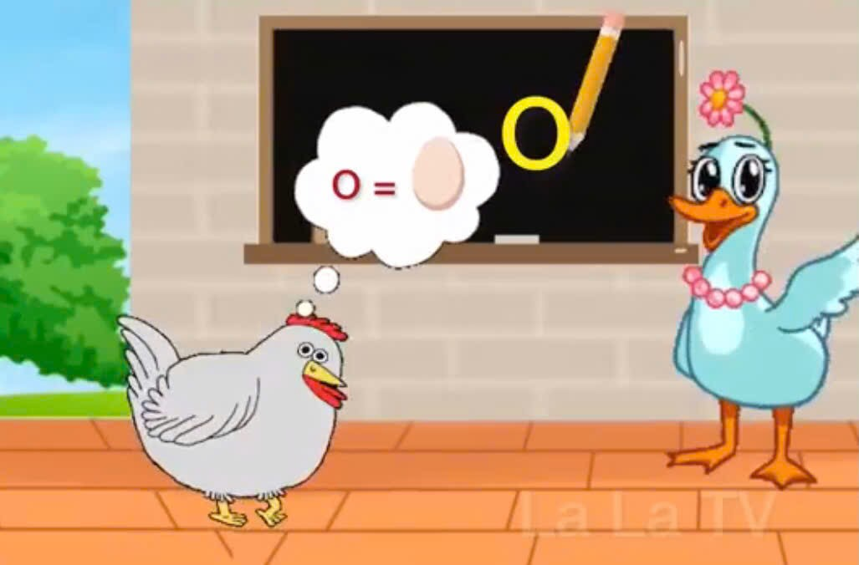
Mái Mơ hớn hở
Nộp bài cho cô
Tục ta tục tác
Quả trứng tròn vo

Slide 11
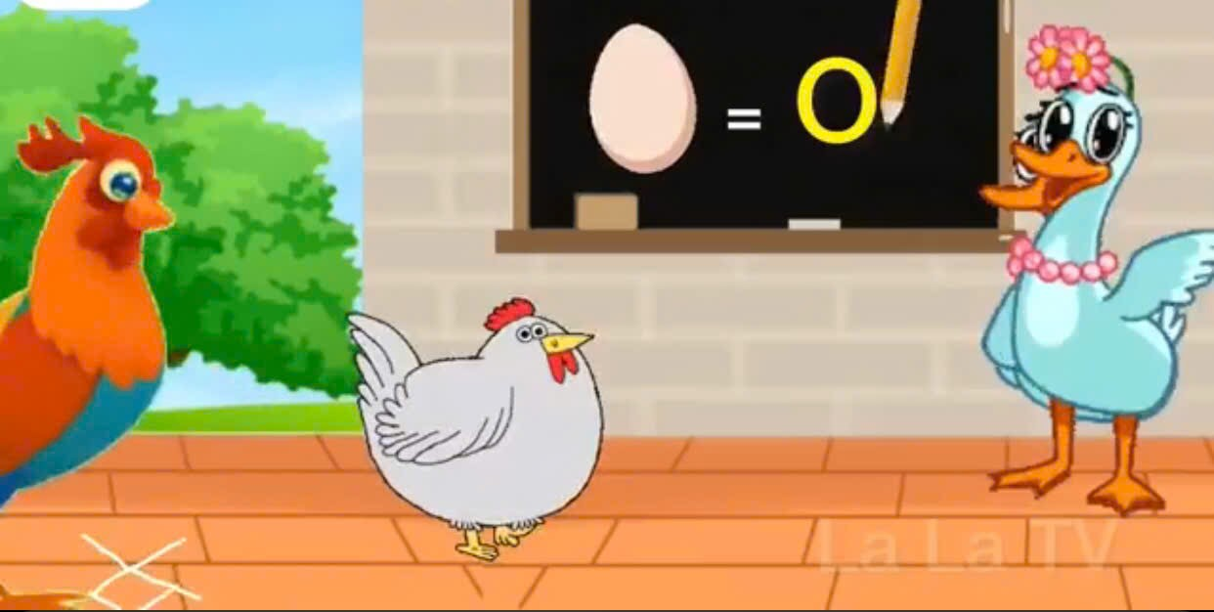
Mới hay Gà Mái
Luyện chữ cả đêm
O tròn quả trứng
Ai ai cũng thèm

Slide 12


Slide 13
Phần thứ hai:
Bé hiểu biết

Slide 14

Trong bài thơ có những nhân vật nào?

Slide 15
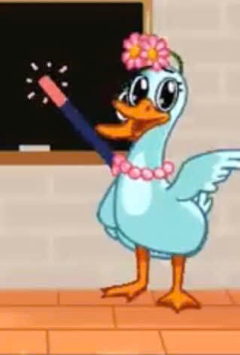
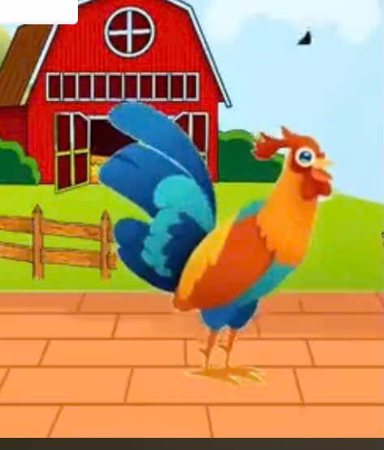
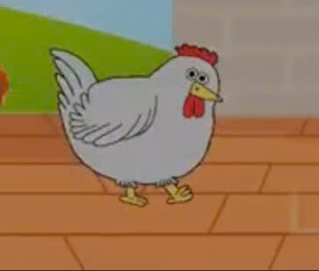

Slide 16
Ngày đầu tiên đến lớp cô dạy chữ gì?

Slide 18
Bạn Gà Trống học như thế nào?

Slide 20
Bạn Gà Mái học như thế nào?

Slide 22
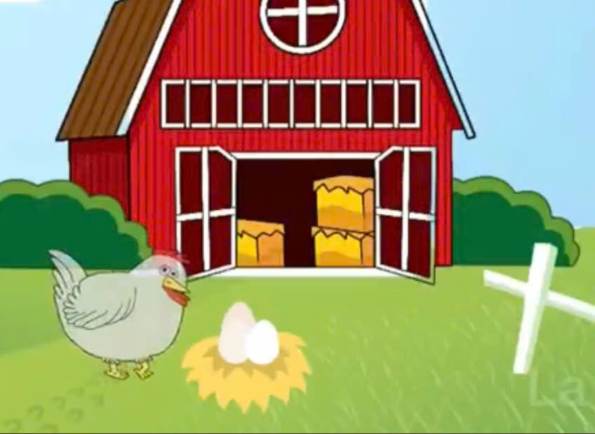

Slide 23
Khi đến môn tập viết Gà Trống như thế nào?

Slide 25
Chữ viết của Gà Mái như thế nào?

Slide 26
Vì sao chữ của Gà Mái lại đẹp hơn,
ai ai cũng thích?

Slide 28
Phần thứ ba:
Bé tài năng

Slide 29

3. Trò chơi
Gà con tìm chữ

Slide 30
Kết thúc

Slide 31

Xin chân thành cảm ơn!

